Slide 1

SAĞLIK DENETÇİLERİ EĞİTİM PROGRAMI
BEDEN DİLİ KULLANIMI
VE EMPATİ
07 MAYIS 2013/YALOVA
Yaşar ATEŞSOY
Liderlik Başarı ve Motivasyon Koçu
Dünya Liderlik Derneği Onursal Başkanı
www.liderlikdunyasi.com

Slide 2
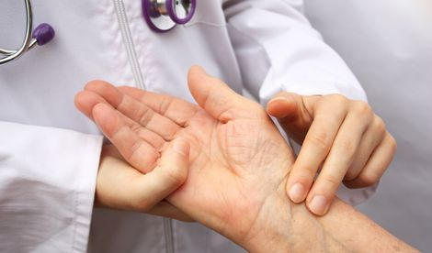
DOKTORLAR, MUAYENEYE,
NE AMAÇLA, «NABIZ» VE «ATEŞ» ÖLÇEREK BAŞLAR?!...
BU İŞLEM, BİR «DENETİM» dir!..
Bizler;
Tavır ve
davranışlarımız,
Duygularımız,
Düşüncelerimiz
ve kişiliğimizle
sözlü ya da
sözsüz şekilde
iletişim kurarız.

Slide 3
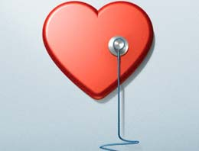
BEDEN DİLİ,
DUYGULARIN TANITIM,
DENETİM
VE YÖNETİM DİLİDİR
“Ya olduğun gibi görün/ya göründüğün gibi ol.”-Mevlânâ-
“Ete kemiğe büründüm/Yûnus diye göründüm.. ”
Güzelliğin on par’etmez/Bu bendeki aşk olmasa! –Âşık Veysel-
«Bir tatlı tebessümün bin vuslata bedeldir,
Gözlerin hayat verir aşkın ise eceldir..» Zeki Müren/Uşşak Şarkı

Slide 4
Beden Dilinin Unsurları
Beden Duruşu
Mimikler
Başın Kullanımı
Oturmak İçin Seçilen Yer
Giyim
Bakım Ve Makyaj
Jestler
Göz Teması
Ayakların Kullanımı
Oturma Biçimi
Mesafe
Kullanılan Aksesuarlar

Slide 5
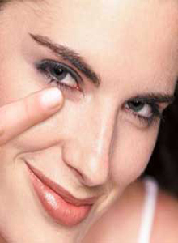
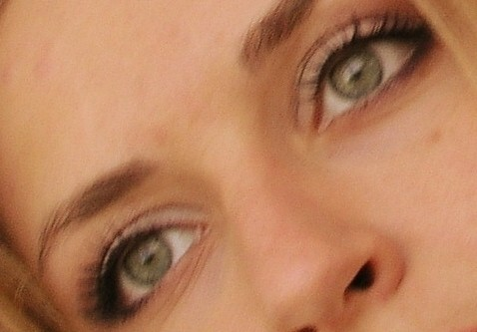
ÖNCE GÖZLER
Gözler her şeyi anlatır; dolayısıyla beden dili için gözler ilk sırada gelir.
«Gözler kalbin aynasıdır/Yalan nedir bilmez onlar
Siyah, mavi, yeşil olsun/Aşkı inkâr etmez onlar»

Slide 6
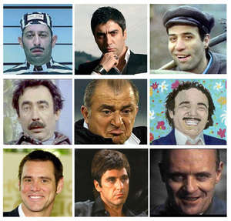
YÜZLER.. MASKELER…

Slide 7
DÜŞÜNCE
İNSANIN HALLERİ
Aşırı İlgili
Etkilemeye çalışan
Hakim olmak isteyen.
      Sıkılmış!..
    İlgisi Dağılıyor.

Slide 8
DÜŞÜNME-TAKİP
İLGİSİZ
KOPMUŞ
KONU DIŞI KALMIŞ
BAŞKA YERDE
DÜŞÜNCELİ
ŞAŞIRMIŞ
TAKİPÇİ
MUZİPLİK YAPMAYA HAZIRLANAN

Slide 9
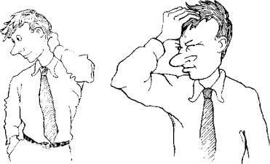
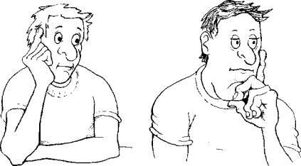
El, kol, baş hareketleri «Bana el kol hareketi yapma!»/ «Elin-ayağın rahat dursun evlâdım!»
Konuşma esnasında çok sayıda el, kol ve baş hareketleri yaparız.
Ellerimizi kontrollü hareket ettirmeli; karşıdakine dinleme fırsatı tanımalıyız.
Ellerini kollarını fazlaca savuran kişiler pek dikkate alınmazlar.
Fazla el kol hareketi yapmak insanın güvenini kırabilir ve dikkatini dağıtabilir.

Slide 10
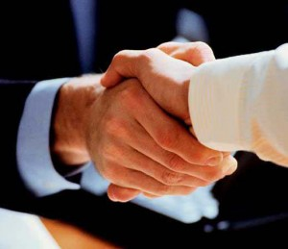
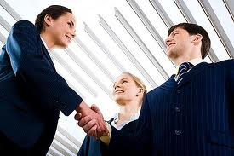
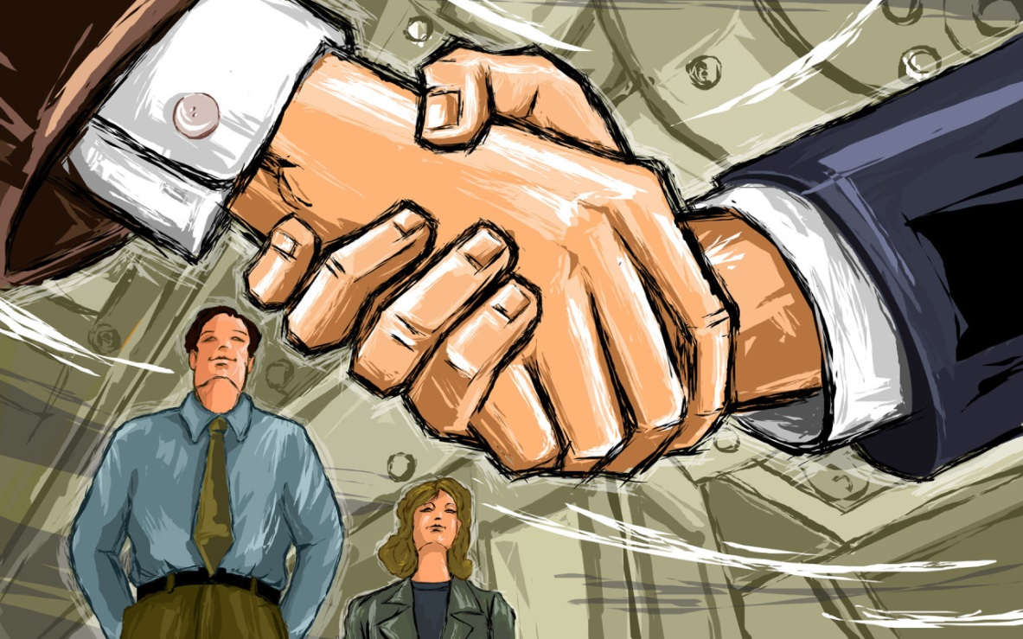
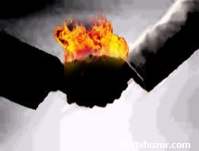
TOKALAŞMAK

Slide 11
ELLER
TAKİPÇİ
SİNİRLİ
HUZURSUZ
TAKİP EDİYOR
RAHAT
KARŞISINDAKİNE GÜVENİYOR

Slide 12
ELLER
ÜRKEK
ÇEKİNGEN
HUZURSUZ OTURUŞ
RAHAT
İLGİLİ
BEKLEDİĞİNİ BULUYOR

Slide 13
ELLER
ÇEKİNGEN
İÇE KAPANIK
DESTEK BEKLEYEN
HAFİFE ALAN
KENDİSİNE AŞIRI GÜVENEN
KARŞISINDAKİNİ CİDDİYE ALMAYAN

Slide 14
ELLER
DÜŞÜNCELİ
HUZURSUZ
VERECEĞİ CEVAPTAN EMİN OLMAYAN
DÜŞÜNCELİ
İLGİLİ
RAHAT, TAKİPÇİ

Slide 15
KOL VE PARMAKLAR
HUZURSUZ
OLUMSUZ YAKLAŞIMLI CEVABA HAZIR
RAHAT
DÜŞÜNCELİ
İLGİLİ

Slide 16
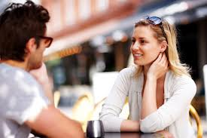
BAŞ HAREKETLERİ
Kafa bir yana doğru eğildiğinde; bu kişinin anlatılan konu ile ilgilenmeye başladığı anlamına gelir.
İnsanların bir şeyle ilgilenmeye başladıklarında, başlarını yana eğdikleri görülür.

Slide 17
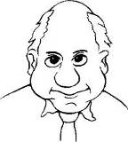
BAŞ HAREKETLERİ
Baş aşağıya eğik olması,
tavrın olumsuz hatta
yargılayıcı olduğunu gösterir.
Eleştirel değerlendirmede baş aşağıya eğiktir ve karşınızdakinin başını kaldırmasını
veya yana eğmesini sağlayamazsanız,
bir iletişim sorunuyla karşı karşıya kalabilirsiniz.

Slide 18
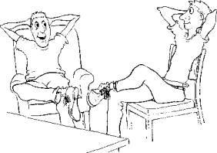
BAŞ HAREKETLERİ
Her iki el de
başın arkasında
duruş hareketi
muhasebeci, avukat,
satış müdürü,
banka müdürü
gibi mesleklerden
olanlarda görülür.
Bu hareket, kendilerine güvenli veya bir konuda kendilerini üstün hisseden kişilere özgüdür.

Slide 19
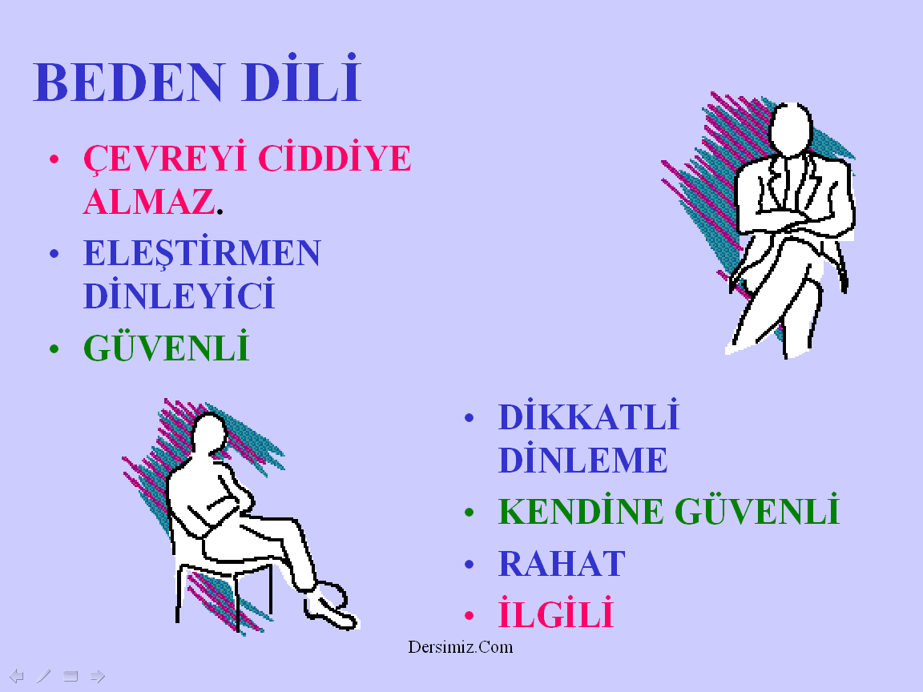
İNSANIN HALLERİ
Çevreyi dikkate almaz.
Eleştirmen dinleyicidir.
Güvenlidir.

Slide 20
İNSANIN HALLERİ
Dikkatli dinlemeye sahiptir.
Kendine güveni yüksektir.
Rahattır.
İlgilidir.

Slide 21
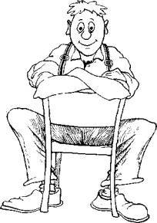
İNSANIN HALLERİ
Sandalyeye Binmek Sandalyenin arkalığı vücudunu koruyan bir kalkan görevi yaparken onun saldırgan ve egemen bir savaşçıya dönüşmesini sağlar.

Slide 22
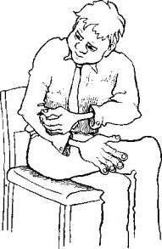
İNSANIN HALLERİ
Pamukçuk Toplayıcı Birisi başkalarının görüş veya davranışlarını onaylamadığı ama kendi görüşünü bildirmekten de çekindiğinde yaptığı sözel olmayan hareketler açığa vurulmayan bir görüşten kaynaklanan hareketler olup bunlara yerine koyma hareketleri denir.

Slide 23
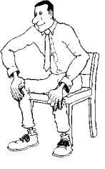
İNSANIN HALLERİ
Bir konuşma sırasında bu hareketlerden biriyle karşılaşmanız durumunda öncülüğü ele alıp konuşmayı sizin bitirmeniz daha akıllıca olabilir.

Slide 24
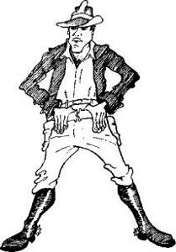
İNSANIN HALLERİ
Kemer veya ceplere sokulmuş başparmaklar cinsel olarak saldırgan bir tavrı göstermek için kullanılan harekettir.

Slide 25
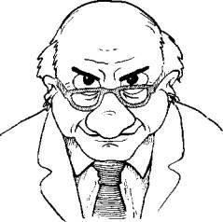
İNSANIN HALLERİ
eleştirel ve yargıcı ve
saldırgan
bir davranış gösterecek!!!!!!!

Slide 26
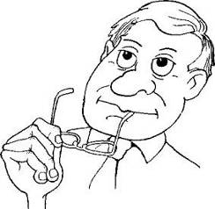
İNSANIN HALLERİ
Vakit kazanmaya çalışmak
«…eee..ıııı..hmmmmm?!!»

Slide 27
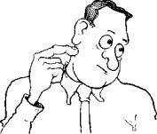
İNSANIN HALLERİ
Bu hareket bir tür şüphe veya emin olmama işareti olup ´Sana katıldığımdan emin değilim´ diyen kişiye özgü olan bir harekettir.

Slide 28
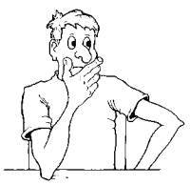
İNSANIN HALLERİ
Konuşan kişi bu hareketi kullanıyorsa bu yalan söylediği anlamına gelmektedir. Ancak bu hareketi siz konuşuyorken yapıyorsa, bu da sizin yalan söylediğinizi düşündüğü anlamına gelir!

Slide 29
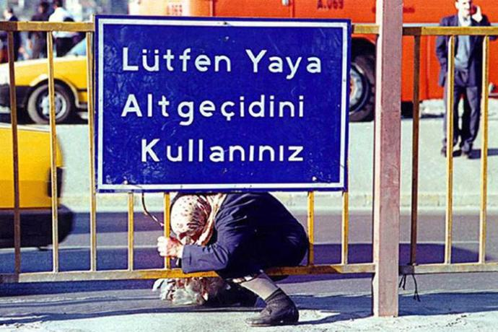
Ne söylediğiniz değil, onu nasıl söylediğiniz önemlidir."

Slide 30

YAPILMASI
GEREKENLER
Konuşurken
göz iletişimi kurmak:
İnsanları rahatsız etmeyecek ölçüde, mümkün
olduğu kadar çok göz iletişimi kurmalıyız.
Konuşurken karşımızdaki kişinin yüzüne bakmak,
o kişiye verdiğimiz değerin, duyduğumuz saygının
ifadesidir.

Slide 31
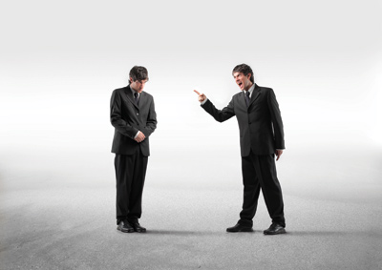
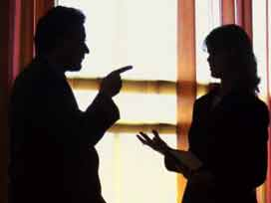
LÜTFEN DİKKAT!
Uyarı niteliğindeki
işaret parmağını
kaldırmak,
en çok kullandığımız
parmak hareketlerinden birisidir.
Bu işaret tehdit algısı içerebilir. Karşılıklı konuşmalarda bu ve benzeri hareketleri yapılmamalıdır.

Slide 32
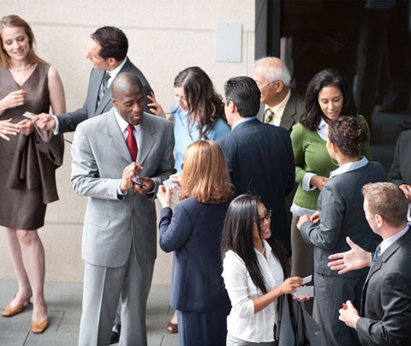
Tebessüm etmek :
Canlı olmalı, mümkün olduğu kadar sıcak
ve dostça gülümsemeliyiz. Yüzümüz, çevremize olan ilgimizi yansıtır.
Dinlediğimizi göstermek : Karşımızdaki konuşurken onu dinlediğimizi ve anladığımızı hissettirmeliyiz.

Slide 33
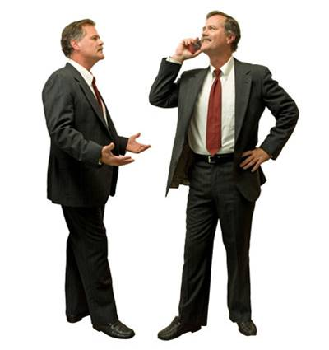
Yakın olmak : Kişisel alan ilkelerini gözardı etmeden insanlara daima, onları rahatsız etmeyecek, mümkün olan en yakın mesafede durmaya gayret etmeliyiz. Konuştuğumuz veya bizimle konuşan insana dönük durmalıyız.

Slide 34
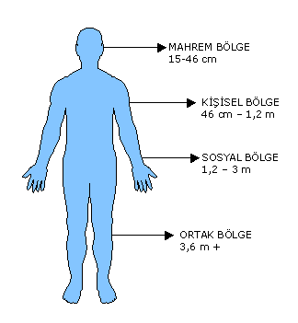
KİŞİSEL ALAN SINIRLARI

Slide 35
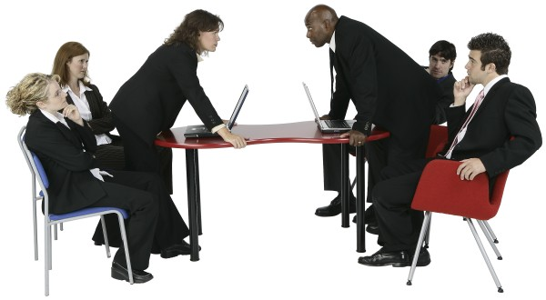
Etkili Beden Hareketleri İçin Dikkat edilmesi Gereken Davranışlar
Aşırı göz temasında bulunmak,
Sürekli sabit durmak,
Fazlaca rahat hareketlerde bulunmak,
Duvara veya masaya yaslanmak,
Ayakları çaprazlamak,
Kolları önde veya arkada bağlamak.

Slide 36
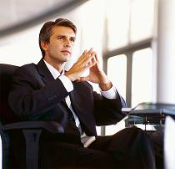
Etkili Beden Hareketleri İçin Dikkat edilmesi Gereken Davranışlar
Konuşurken başı geriye atmak, saçları geriye atmak, gözleri kapamak,
Parmak uçlarını birbirine dayamak,
Ellerimizi ovuşturmak ve yüzümüzde dolaştırmak,
Parmakları masada tıkırdatmak,
Saat ya da yüzükle oynamak.

Slide 37
SONUÇ
Eğer beden dili iyi bir şekilde kullanılırsa; çözümleyici, yapıcı ve kişilerin mutluluğuna, toplumun huzuruna katkıda bulunacak sağlıklı ve nitelikli bir iletişim gerçekleştirilmiş olur.

Slide 38
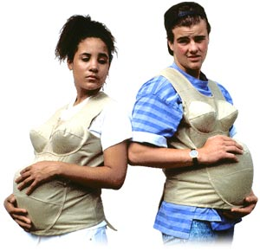
HER YERDE HUZUR İÇİN EMPATİ
“Ben onun yerinde olsaydım, ……….. duygular içinde olurdum”.
Empati, yukarıdaki cümleyi tamamlama niyeti ve becerisidir.
Notes:
38

Slide 39
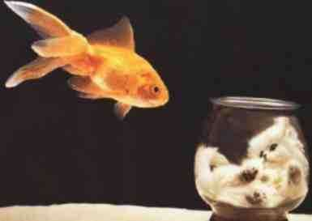
KENDiMiZLE DE EMPATi☺
Empati, kişinin;
• Olaylara karşısındakinin bakış açısıyla bakabilmesi,
• Karşısındaki kişinin duygularını ve düşüncelerini doğru olarak anlaması,
• Anladığını karşısındaki kişiye ifade etmesidir.

Slide 40
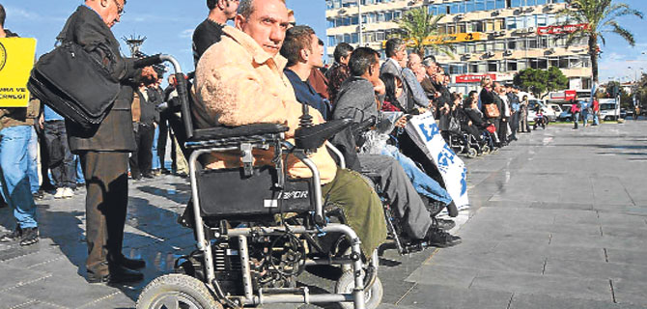
EMPATİK İLETİŞMDE
• Karşımızdakine değer verdiğimizi ve onu anladığımızı göstermiş oluruz.
• Böylece karşı tarafı daha iyi tanıyabiliriz.
• Karşı taraf duygularını daha açıklıkla ve samimiyetle ifade eder.
• • Daha anlamlı, yakın ve yardımsever ilişkiler kurulur.

Slide 41
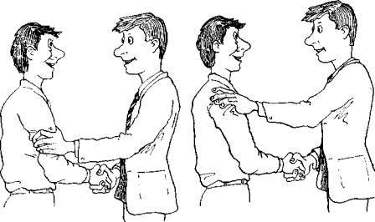
EMPATİNİN AŞAMALARI
Karşımızdakinin bakış açısıyla bakabilmek
2) Kişinin duygularını ve düşüncelerini anlamak
3) Anladığımız karşımızdakine göstermek
Bunu; • Sözlerimizle,• Ses tonumuzla, • Beden dilimizle,
belli ederiz.

Slide 42
MUHATAPLARIMIZDA
OLUMLU İZLENİM OLUŞTURMAK İÇİN
NASIL
DAVRANMALIYIZ?

Slide 43
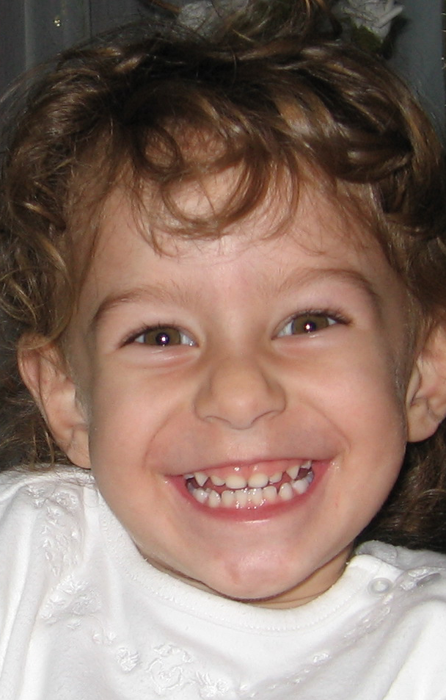
GÜLÜMSEYİN

Slide 44
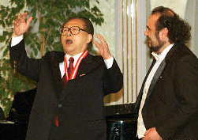
TAKDİR VE İLTİFAT EDİN

Slide 45
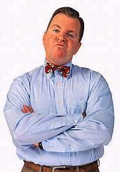
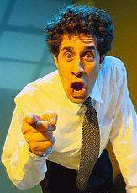
TENKİT ETMEYİN

Slide 46
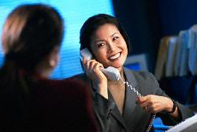
HATALARINIZI KABUL EDİN VE DÜZELTİN

Slide 47
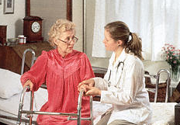
DAVRANIŞLARINIZDA DAİMA
İYİ NİYETLİ, SAMİMİ VE NAZİK OLUN

Slide 48
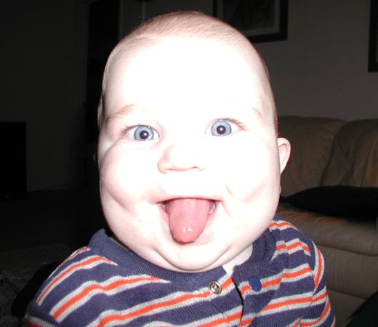
İFADE ETMEK İSTEDİĞİNİZ DUYGULARINIZI ORTAYA KOYACAK DURUŞ SERGİLEYİN

Slide 49
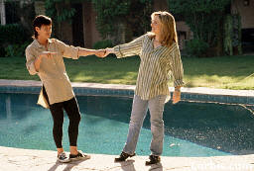
İnsanları oldukları gibi kabul edin, değiştirmeye çalışmayın

Slide 50
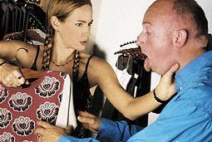
Kendinize ve başkalarına
seçim hakkı tanıyın.
Baskı ve zorlamalardan kaçının.

Slide 51
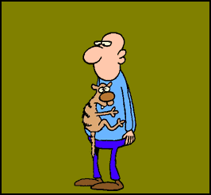
Yardıma açık olun

Slide 52
Kendinize özen gösterin

Slide 53
İçten ve açık olun

Slide 54
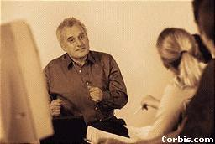
Yöneliş
Daima konuştuğunuz veya sizinle konuşan insana dönük durun.

Slide 55
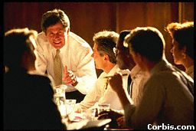
Dinlediğinizi Gösterin
Karşınızdaki konuşurken sık sık başınızı hafifçe aşağı-yukarı hareket ettirerek onu dinlediğinizi ve anladığınızı hissettirin.

Slide 56
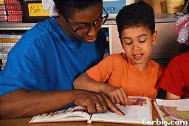
Dokunmaktan Kaçınmayın

Slide 57
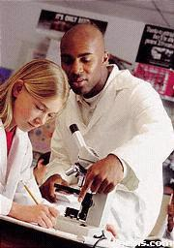
Nezaketli olmayı ihmal etmeyin

Slide 58
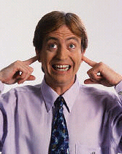
Ses tonunuzu iyi ayarlayın
SESİNİZİ NASIL KULLANDIĞINIZIN VE SES TONUNUZUN FARKINDA OLUN

Slide 59

Jestleri Unutmayın
Ellerinizi cebinizde tutmaktan ve kollarınızı kavuşturmaktan, ellerinizle ağzınızı örtmekten kaçının.

Slide 60

Konuşurken Gözlere Bakın
GÖZ TEMASINI İHMAL ETMEYİN

Slide 61

İnsan ilişkilerinin temelinde karşılıklı sevgi ve saygının yattığını unutmayın

Slide 62

TEŞEKKÜRLER
☺
Yaşar ATEŞSOY

